Slide 1
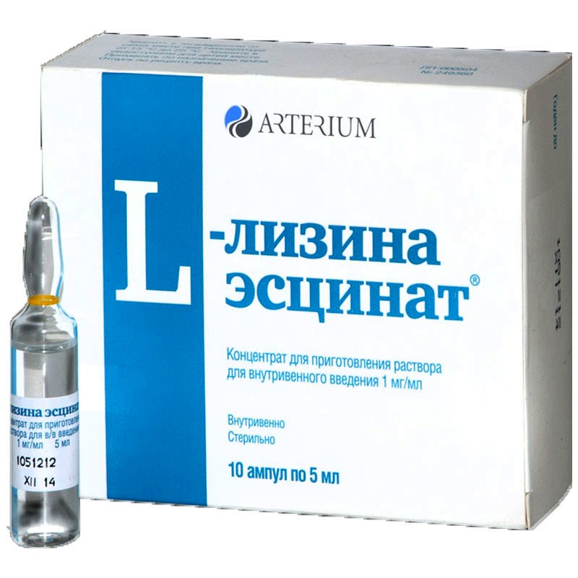
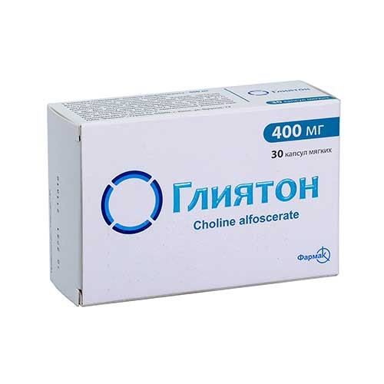
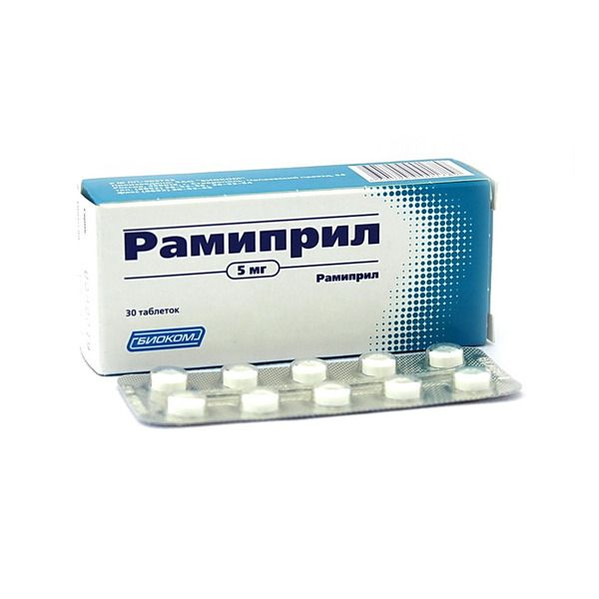
Производство лекарственных средств (кардиология, неврология)
$ 30,1 млн
$ 24,6 млн
30 млн. шт. в год
Город Ташкент
ВНД 21,9%
ЧПС: $ : 43,8 млн.
Экспорт: 10 %
Местный рынок: 90 %
59 месяцев
Будет обеспечено
Агентство по развитию фармацевтической отрасли
farmagentlik@ssv.uz
+998 (71) 203-81-81

